Slide 1
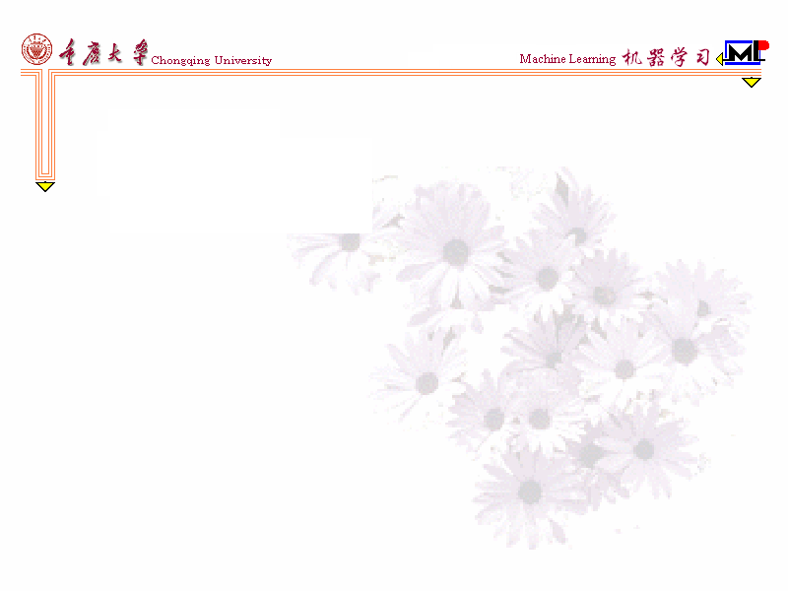
机器学习 Machine Learning
实验1：对率回归算法实践
重庆大学计算机学院

Slide 2
实验内容
理解线性回归算法原理
对数几率回归
对数几率回归分类算法应用
鸢尾花数据介绍/西瓜数据集介绍
数据训练/测试
实验结果

Slide 3
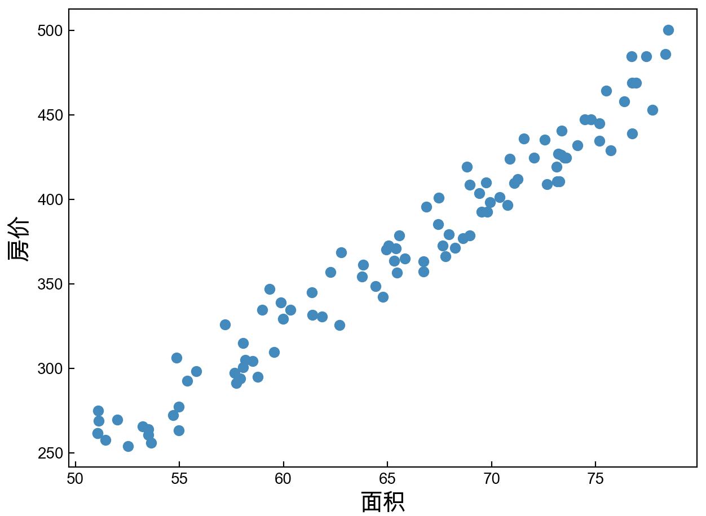
理解线性回归算法原理
线性回归是一种用于建立变量之间线性关系的统计方法。它是一种用来预测一个因变量（或称为目标变量）与一个或多个自变量（或称为预测变量）之间关系的模型。
房价走势图

Slide 4
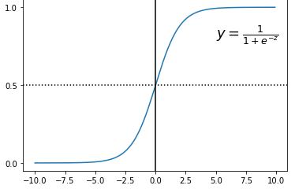
理解线性回归算法原理
替代函数——对数几率函数（logistic function）
单调可微、任意阶可导
对数几率函数（形状如图中蓝色曲线所示）：
左图绘制了Sigmoid函数形状，如图所示，sigmoid函数输出值范围在（0，1）之间，即代表了数据属于某一类别的概率，0.5是作为判别的临界值。

Slide 5



理解线性回归算法原理
损失函数
对数损失函数：
根据链式求导法则
因此参数w和b的更新公式如下所示：
不难发现，当真实值y为1时，输出值y越接近1，则L越小，当真实值y为 0 时，输出值Y越接近于0，则L越小 (建议自己动手画一下函数的曲线)。

Slide 6
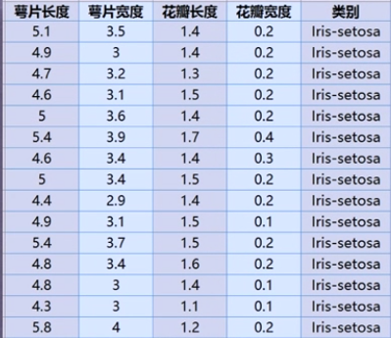
鸢尾花数据集
对数几率回归分类算法应用
鸢尾花数据集是数据挖掘常用一个数据集；鸢尾花数据集采集的是鸢尾花的测量数据以及其所属的类别。测量数据包括：萼片长度、萼片宽度、花瓣长度、花瓣宽度。
类别共分为三类：Iris Setosa,Iris Versicolour,Iris Virginica。该数据集可用于多分类问题。

Slide 7
对数几率回归分类算法应用
from sklearn.datasets import load_iris
from sklearn.model_selection import train_test_split
from sklearn.linear_model import LogisticRegression
# 导入鸢尾花数据集
# 提取输入特征
# 数据集划分
# 训练
# 计算模型在训练集和测试集上的准确率
print("Logistic Regression模型训练集的准确率：%.3f" % lr.score(x_train, y_train))
print("Logistic Regression模型测试集的准确率：%.3f" % lr.score(x_test, y_test))
# 使用测试集数据进行预测
from sklearn import metrics
print("Logistic Regression模型正确率：%.3f" % accuracy)
target_names = ['0', '1', '2']
print(metrics.classification_report(y_test, y_hat, target_names=target_names))

Slide 8
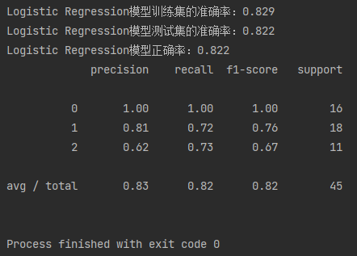
对数几率回归分类算法应用
选取前两个特征，划分数据集3/7分的结果

Slide 9
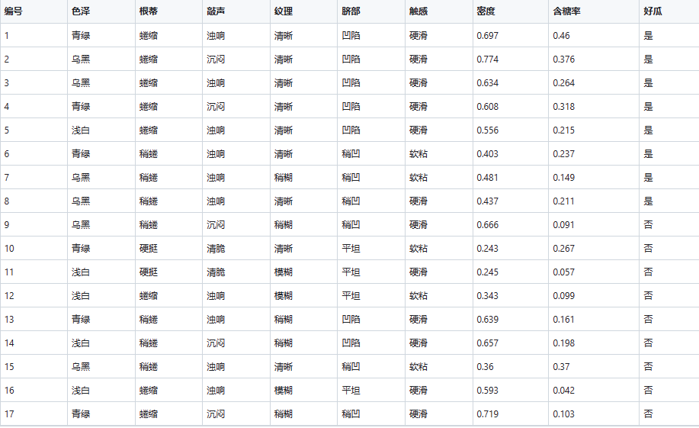
西瓜数据集
对数几率回归分类算法应用
西瓜数据集包含了一系列关于西瓜的观测数据，每个样本都包括了西瓜的多个特征以及该西瓜是否是好瓜的标签。这些特征描述了西瓜的外观和性质，例如色泽、根蒂、敲声、纹理、脐部、触感等。标签表示了该西瓜是否是好瓜，是或否。

Slide 10
对数几率回归分类算法应用
from sklearn.datasets import load_iris
from sklearn.model_selection import train_test_split
from sklearn.linear_model import LogisticRegression
# 加载西瓜数据集watermelon3_0.csv
# 对分类特征进行独热编码
# 数据集划分
# 训练
# 计算模型在训练集和测试集上的准确率
print("Logistic Regression模型训练集的准确率：%.3f" % lr.score(x_train, y_train))
print("Logistic Regression模型测试集的准确率：%.3f" % lr.score(x_test, y_test))
# 使用测试集数据进行预测
from sklearn import metrics
print("Logistic Regression模型正确率：%.3f" % accuracy)
target_names = ['是', '坏']
print(metrics.classification_report(y_test, y_hat, target_names=target_names))

Slide 11
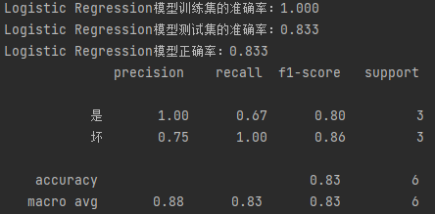
对数几率回归分类算法应用
划分数据集3/7分的结果

Slide 12
MWORKS
MWORKS 是一款由中国公司同元软控（Tongyuan Software Control）开发的系统级设计与仿真工业软件平台。
一、MWORKS下载地址：https://www.tongyuan.cc/download
二、同元官网的培训视频：https://www.tongyuan.cc/education
三、为了保障课程顺利开展，同元专业技术团队整合了一份在线文档《高校应用验证MWORKS资料包》，内容包括：
1. MWORKS平台介绍
2. MWORKS下载与安装部署
3. MWORKS软件培训与学习资源
4.MWORKS技术支持
5.MWORKS系列教材情况
《高校应用验证MWORKS资料包PDF版》链接：https://doc.weixin.qq.com/doc/w3_ASQAygZ_APgWkFX7x0JQoaeU7El0T?scode=AFQA7wcNAAYgolAXPHAdIAzwZ_APg

Slide 13
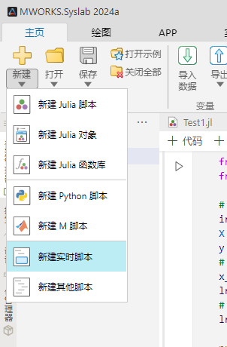
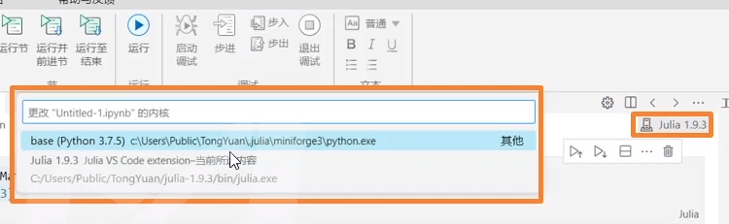
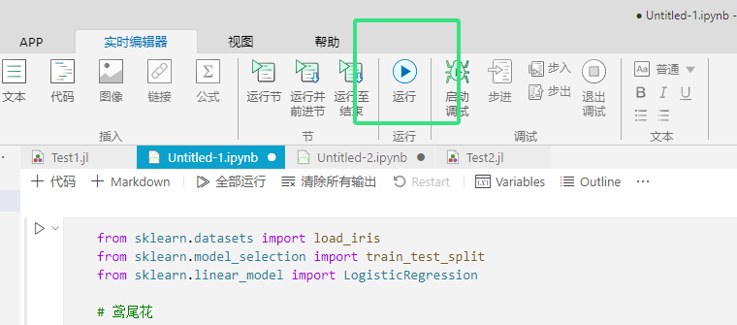
如何新建并编辑Python代码
1选择“主页” 2选择“新建” 3选择“新建实时脚本”
4编辑python代码 5更改内核为python 6运行

